Slide 1
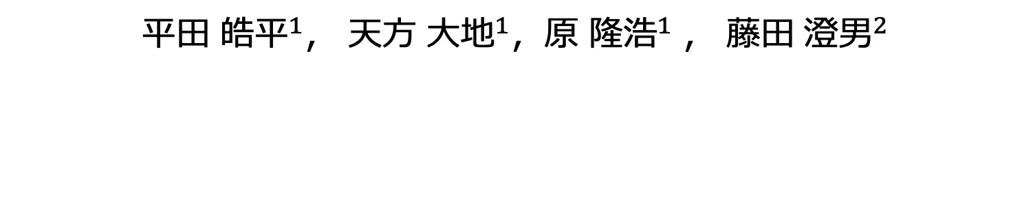
多様性を考慮した 最大内積探索
${\text{平田} \text{皓平}}^{1}$， ${\text{天方} \text{大地}}^{1}$，${\text{原 隆浩}}^{1}$ ， ${\text{藤田 澄男}}^{2}$
1．大阪大学 2．ヤフー株式会社

Slide 2
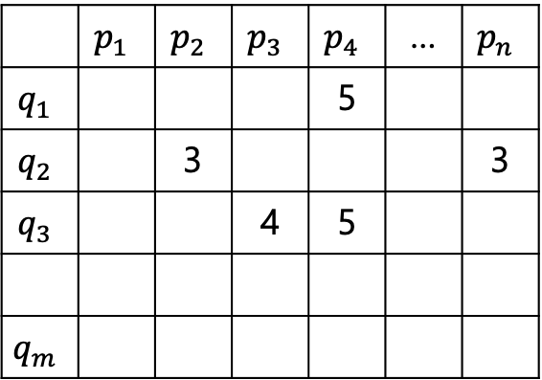




背景
Matrix Factorization（MF）
推薦システムの技術の１つ
ユーザベクトルとアイテムベクトルの内積が大きいほど，ユーザはアイテムに高い興味
アイテム
$$d$$
 | $$p_{1}$$ | $$p_{2}$$ | $$p_{3}$$ | $$p_{4}$$ | … | $$p_{n}$$
$$q_{1}$$ |  |  |  | 5
$$q_{2}$$ |  | 3 |  |  |  | 3
$$q_{3}$$ |  |  | 4 | 5
$$q_{m}$$
$$n$$
ユーザ
$$m$$
ユーザ行列
アイテム行列
$$d$$
評価行列

Slide 3






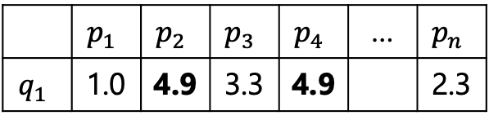
$k$ 最大内積探索（$k$-MIPS）
$k$-MIPSの結果＝推薦リスト
$k$-MIPS による推薦リストの課題：
類似したアイテムを推薦する傾向にあり，ユーザが新しく興味を得る機会が少ない．
ユーザの嗜好のみを考慮し，多様性に関しては全く考慮されていない．
$k$ 最大内積探索（ $k$-MIPS ）：ユーザベクトル $q$ との内積が上位 $k$ 個のアイテムベクトルを検索
$$n$$
$$d$$
$$q_{1}$$
アイテム集合
$$d$$
 | $$p_{1}$$ | $$p_{2}$$ | $$p_{3}$$ | $$p_{4}$$ | … | $$p_{n}$$
$$q_{1}$$ | 1.0 | 4.9 | 3.3 | 4.9 |  | 2.3
…
$k=2$ のとき，$\{p_{2},p_{4}\}$

Slide 4
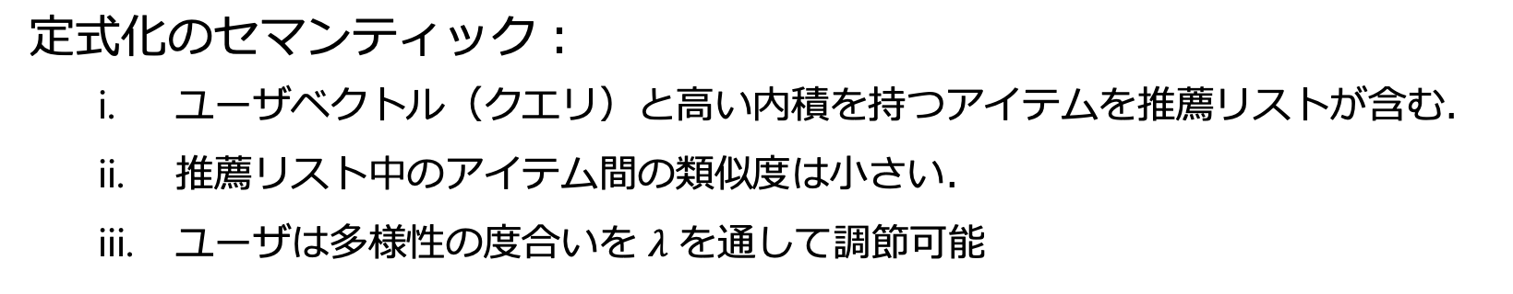
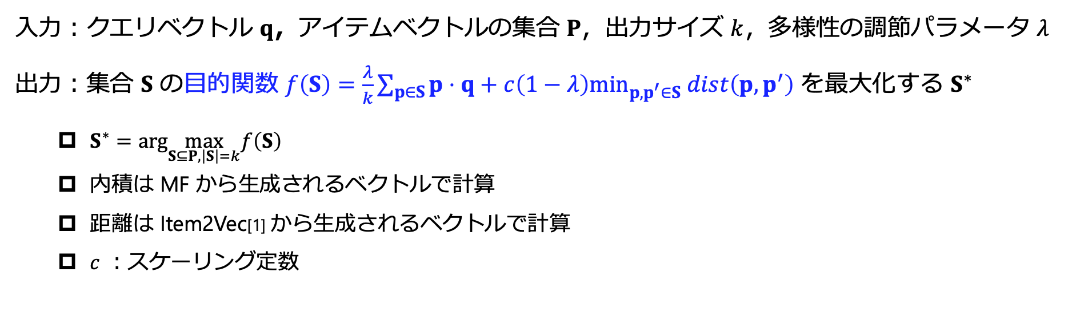
多様性を考慮した $k$-MIPS ｜定式化
入力：クエリベクトル $q$，アイテムベクトルの集合 $P$，出力サイズ $k$，多様性の調節パラメータ $λ$
出力：集合 $S$ の目的関数 $f\left(S\right)=\frac{λ}{k}\sum_{p∈S}{p⋅q+c\left(1−λ\right)min_{p,p^{′}∈S} dist\left(p,p^{′}\right)}$ を最大化する $S^{∗}$
$S^{∗}=arg\max_{S⊆P, \left|S\right|=k}f\left(S\right)$
内積は MF から生成されるベクトルで計算
距離は Item2Vec[1] から生成されるベクトルで計算
$c$ ：スケーリング定数
定式化のセマンティック：
ユーザベクトル（クエリ）と高い内積を持つアイテムを推薦リストが含む．
推薦リスト中のアイテム間の類似度は小さい．
ユーザは多様性の度合いを $λ$ を通して調節可能
[1] Item2vec neural item embedding for collaborative filtering In MLSP (ICASSP workshop) 2016..

Slide 5
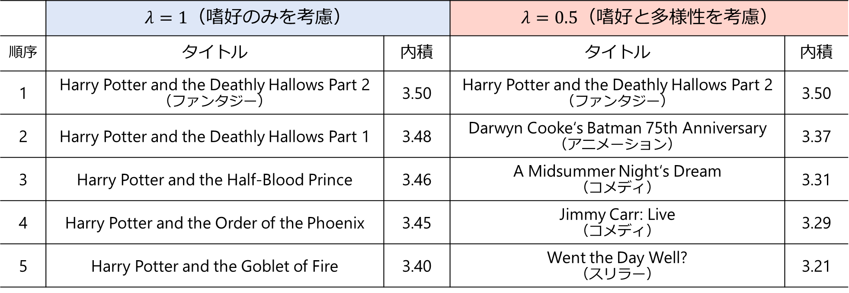
ケーススタディ：MovieLens におけるユーザの推薦リストの変化
 | $λ=1$（嗜好のみを考慮） |  | $λ=0.5$（嗜好と多様性を考慮）
順序 | タイトル | 内積 | タイトル | 内積
1 | Harry Potter and the Deathly Hallows Part 2 （ファンタジー） | 3.50 | Harry Potter and the Deathly Hallows Part 2 （ファンタジー） | 3.50
2 | Harry Potter and the Deathly Hallows Part 1 | 3.48 | Darwyn Cooke‘s Batman 75th Anniversary （アニメーション） | 3.37
3 | Harry Potter and the Half-Blood Prince | 3.46 | A Midsummer Night‘s Dream （コメディ） | 3.31
4 | Harry Potter and the Order of the Phoenix | 3.45 | Jimmy Carr: Live （コメディ） | 3.29
5 | Harry Potter and the Goblet of Fire | 3.40 | Went the Day Well? （スリラー） | 3.21

Slide 6




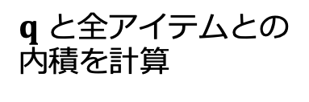


貪欲法：多様性を考慮した $k$-MIPS は NP 困難
手順：
$S$ の初期化：クエリ $q$ と最大の内積となるアイテムを $S$ に追加
$S$ の更新： $p∈P∖S$ のスコア $f\left(p,S\right)$ を計算し， $p^{∗}=\underset{p∈P∖S}{argmax} f\left(p,S\right)$ を $S$ に追加
$f\left(p,S\right)=λ p⋅q+c\left(1−λ\right)\min_{p_{a},p_{b}∈S∪\left\{p\right\}}dist\left(p_{a},p_{b}\right)$
$\left|S\right|=k$ まで step2を繰り返す．
Step１
スキャン
解集合 $S$
…
…
アイテム集合 $P$
$$p_{1}$$ | $$p_{2}$$ | $$p_{3}$$ |  | $$p_{j}$$ |  | $$p_{n}$$
$$p^{1}$$
$q$ と全アイテムとの 内積を計算
($p^{i}$：$i$ 回目に追加されるアイテム)

Slide 7






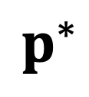

貪欲法：多様性を考慮した $k$-MIPS は NP 困難
手順：
$S$ の初期化：クエリ $q$ と最大の内積となるアイテムを $S$ に追加
$S$ の更新： $p∈P∖S$ のスコア $f\left(p,S\right)$ を計算し， $p^{∗}=\underset{p∈P∖S}{argmax} f\left(p,S\right)$ を $S$ に追加
$f\left(p,S\right)=λ p⋅q+c\left(1−λ\right)\min_{p_{a},p_{b}∈S∪\left\{p\right\}}dist\left(p_{a},p_{b}\right)$
$\left|S\right|=k$ まで step2を繰り返す．
Step２, ３
スキャン
…
…
解集合 $S$
アイテム集合 $P$
$$p_{1}$$ | $$p_{2}$$ | $$p_{3}$$ |  | $$p_{j}$$ |  | $$p_{n}$$
$$p^{∗}$$
$$p^{1}$$ | $$p^{2}$$
解集合 $S$
$$p^{1}$$
$f\left(p,S\right)$ を計算
追加
距離計算
($p^{i}$：$i$ 回目に追加されるアイテム)

Slide 8


貪欲法：多様性を考慮した $k$-MIPS は NP 困難
手順：
$S$ の初期化：クエリ $q$ と最大の内積となるアイテムを $S$ に追加
$S$ の更新： $p∈P∖S$ のスコア $f\left(p,S\right)$ を計算し， $p^{∗}=\underset{p∈P∖S}{argmax} f\left(p,S\right)$ を $S$ に追加
$f\left(p,S\right)=λ p⋅q+c\left(1−λ\right)\min_{p_{a},p_{b}∈S∪\left\{p\right\}}dist\left(p_{a},p_{b}\right)$
$\left|S\right|=k$ まで step2を繰り返す．
Step２, ３
スキャン
…
…
解集合 $S$
アイテム集合 $P$
$$p_{1}$$ | $$p_{2}$$ | $$p_{3}$$ |  | $$p_{j}$$ |  | $$p_{n}$$
$$p^{∗}$$
$$p^{1}$$ | $$p^{2}$$ | $$p^{3}$$
解集合 $S$
$$p^{1}$$ | $$p^{2}$$
$f\left(p,S\right)$ を計算
追加
距離計算
($p^{i}$：$i$ 回目に追加されるアイテム)

Slide 9


貪欲法：多様性を考慮した $k$-MIPS は NP 困難
手順：
$S$ の初期化：クエリ $q$ と最大の内積となるアイテムを $S$ に追加
$S$ の更新： $p∈P∖S$ のスコア $f\left(p,S\right)$ を計算し， $p^{∗}=\underset{p∈P∖S}{argmax} f\left(p,S\right)$ を $S$ に追加
$f\left(p,S\right)=λ p⋅q+c\left(1−λ\right)\min_{p_{a},p_{b}∈S∪\left\{p\right\}}dist\left(p_{a},p_{b}\right)$
$\left|S\right|=k$ まで step2を繰り返す．
Step２, ３
スキャン
…
…
解集合 $S$
アイテム集合 $P$
$$p_{1}$$ | $$p_{2}$$ | $$p_{3}$$ |  | $$p_{j}$$ |  | $$p_{n}$$
$$p^{∗}$$
…
$$p^{1}$$ | $$p^{2}$$ | $$p^{3}$$ |  | $$p^{k}$$
…
解集合 $S$
$$p^{1}$$ | $$p^{2}$$ | $$p^{3}$$
$f\left(p,S\right)$ を計算
追加
距離計算
($p^{i}$：$i$ 回目に追加されるアイテム)

Slide 10

貪欲法｜課題
時間計算量 $O(nk)$
各 $p∈P∖S$ にアクセスし，スコア $f\left(p,S\right)$ を求めることがボトルネック
各追加で求めるデータ $p^{∗}$ は１つであるのに対し，$O(n)$ 個のベクトルにアクセスしてしまう.
Step２, ３
スキャン
…
…
解集合 $S$
アイテム集合 $P$
$$p_{1}$$ | $$p_{2}$$ | $$p_{3}$$ |  | $$p_{j}$$ |  | $$p_{n}$$
$$p^{∗}$$
…
$$p^{1}$$ | $$p^{2}$$ | $$p^{3}$$ |  | $$p^{k}$$
…
解集合 $S$
$$p^{1}$$ | $$p^{2}$$ | $$p^{3}$$
$f\left(p,S\right)$ を計算
追加
距離計算
($p^{i}$：$i$ 回目に追加されるアイテム)

Slide 11





IP-Greedy（提案手法）｜アイデア
$p∈P∖S$ のスコア $f\left(p,S\right)$ をできるだけ計算することなく，$p^{∗}$ を特定
Early stop：
スキャン中の残りのアイテムに $p^{∗}$ が存在しないことが保証された時，スキャンを stop
スキャン
stop
…
$$p^{∗}$$
アイテム集合 $P$
$$p_{1}$$ | $$p_{2}$$ | $$p_{3}$$ |  | $$p_{j}$$ |  | $$p_{n}$$
Item level skip：
$f\left(p,S\right)$ を求めずに $p^{∗}$ ではないことが保証された場合，現在のアイテムを skip
skip
スキャン
…
…
アイテム集合 $P$
$$p_{1}$$ | $$p_{2}$$ | $$p_{3}$$ |  | $$p_{j}$$ |  | $$p_{n}$$

Slide 12

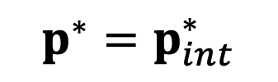
IP-Greedy｜理論
仮定：$p_{j}∈P$ は Key $γ_{j}=min⁡({\left\|p_{j}\right\|}^{I}，\frac{p_{j} ⋅ q}{\left\|q\right\|})$ の降順でソート済 ${\left\|p_{j}\right\|}^{I},\left\|q\right\|$：MF によるベクトルのノルム (オフラインで実行可能)
定理１（early stop）：$p_{j}∈P∖S$ の評価の時，$\min_{p_{a},p_{b}∈S}dist\left(p_{a},p_{b}\right)≤\frac{f\left(p_{int}^{∗} , S \right) − λ γ_{j}\left\|q\right\|}{c\left(1 − λ\right)}$ の場合，$p_{j},…,p_{n}≠p^{∗}$
（$p_{int}^{∗}$：暫定の $p^{∗}$）
スキャン
stop
…
$$p^{∗}=p_{int}^{∗}$$
$$p_{1}$$ | $$p_{2}$$ | $$p_{3}$$ |  | $$p_{j}$$ |  | $$p_{n}$$
$γ$
大
小
定理２（item level skip）： $p_{j}∈P∖S$ が ${\left\|p_{j}\right\|}^{M}+\min_{p∈S}{{\left\|p\right\|}^{M}}≤\frac{f\left(p_{int}^{∗} , S \right) − λ γ_{j}\left\|q\right\|}{c\left(1 − λ\right)}$ を満たす場合，$p_{j}≠p^{∗}$
（${\left\|p\right\|}^{M}$：Item2Vec によるベクトルのノルム）
skip
スキャン
…
…
$$p_{1}$$ | $$p_{2}$$ | $$p_{3}$$ |  | $$p_{j}$$ |  | $$p_{n}$$

Slide 13

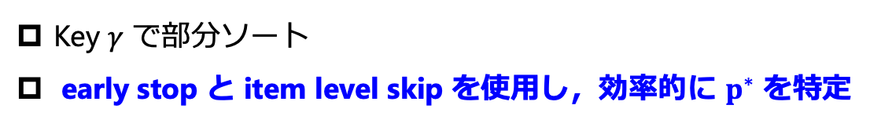

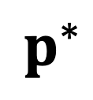










IP-Greedy｜オンライン
Step１（$S$ の初期化：クエリ $q$ と最大の内積となるアイテムを $S$ に追加）
コーシーシュワルツの不等式（ $p⋅q≤\left\|p\right\|\left\|q\right\|$）を利用し，内積の計算回数を削減
Key $γ$ を更新
スキャン
解集合 $S$
…
…
$$p^{1}$$
アイテム集合 $P$
$$p_{1}$$ | $$p_{2}$$ | $$p_{3}$$ |  | $$p_{j}$$ |  | $$p_{n}$$
($p^{i}$：$i$ 回目に追加されるアイテム)
Step２, ３（$S$ の更新： $p∈P∖S$ のスコア $f\left(p,S\right)$ を計算し， $p^{∗}=\underset{p∈P∖S}{argmax} f\left(p,S\right)$ を $S$ に追加）
Key $γ$ で部分ソート
early stop と item level skip を使用し，効率的に $p^{∗}$ を特定
スキャン
解集合 $S$
…
…
アイテム集合 $P$
$$p_{1}$$ | $$p_{2}$$ | $$p_{3}$$ |  | $$p_{j}$$ |  | $$p_{n}$$
$$p^{∗}$$
…
$$p^{1}$$ | $$p^{2}$$ | $$p^{3}$$ |  | $$p^{k}$$
…
解集合 $S$
$$p^{1}$$ | $$p^{2}$$ | $$p^{3}$$
$f\left(p,S\right)$ の計算
追加

Slide 14
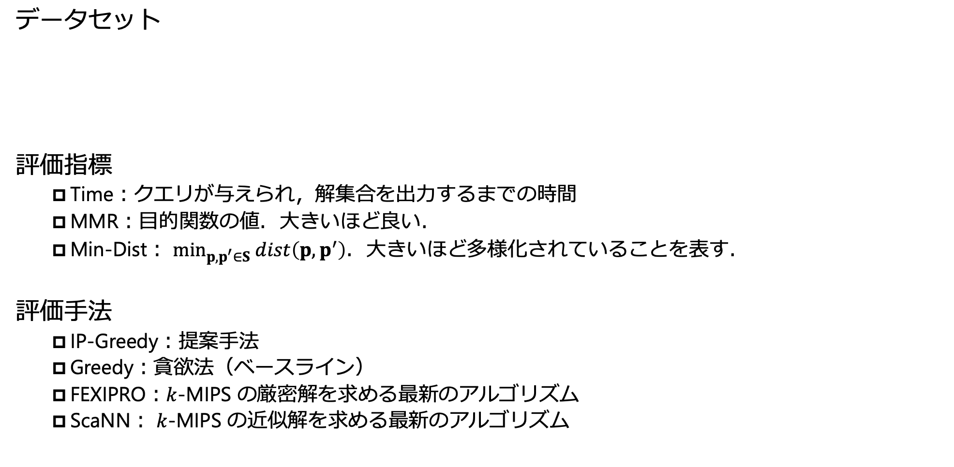
評価実験
データセット
評価指標
Time：クエリが与えられ，解集合を出力するまでの時間
MMR：目的関数の値．大きいほど良い．
Min-Dist： $min_{p,p^{′}∈S} dist\left(p,p^{′}\right)$．大きいほど多様化されていることを表す．
評価手法
IP-Greedy：提案手法
Greedy：貪欲法（ベースライン）
FEXIPRO：$k$-MIPS の厳密解を求める最新のアルゴリズム
ScaNN： $k$-MIPS の近似解を求める最新のアルゴリズム
データセット | Amazon-Kindle | Amazon-Movie | MovieLens | Netflix
アイテム数 | 430,530 | 200,941 | 59,047 | 17,770

Slide 15
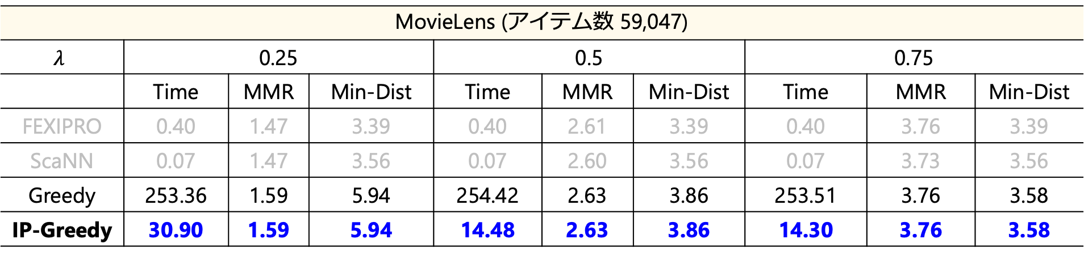
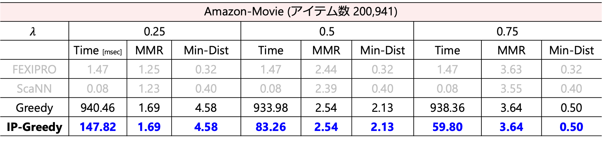
実験結果：$λ$ の影響（$k=10$）（$λ$ が小さいほど多様性を考慮）
Amazon-Movie (アイテム数 200,941)
$$λ$$ | 0.25 |  |  | 0.5 |  |  | 0.75
 | Time [msec] | MMR | Min-Dist | Time | MMR | Min-Dist | Time | MMR | Min-Dist
FEXIPRO | 1.47 | 1.25 | 0.32 | 1.47 | 2.44 | 0.32 | 1.47 | 3.63 | 0.32
ScaNN | 0.08 | 1.23 | 0.40 | 0.08 | 2.39 | 0.40 | 0.08 | 3.55 | 0.40
Greedy | 940.46 | 1.69 | 4.58 | 933.98 | 2.54 | 2.13 | 938.36 | 3.64 | 0.50
IP-Greedy | 147.82 | 1.69 | 4.58 | 83.26 | 2.54 | 2.13 | 59.80 | 3.64 | 0.50
MovieLens (アイテム数 59,047)
$$λ$$ | 0.25 |  |  | 0.5 |  |  | 0.75
 | Time | MMR | Min-Dist | Time | MMR | Min-Dist | Time | MMR | Min-Dist
FEXIPRO | 0.40 | 1.47 | 3.39 | 0.40 | 2.61 | 3.39 | 0.40 | 3.76 | 3.39
ScaNN | 0.07 | 1.47 | 3.56 | 0.07 | 2.60 | 3.56 | 0.07 | 3.73 | 3.56
Greedy | 253.36 | 1.59 | 5.94 | 254.42 | 2.63 | 3.86 | 253.51 | 3.76 | 3.58
IP-Greedy | 30.90 | 1.59 | 5.94 | 14.48 | 2.63 | 3.86 | 14.30 | 3.76 | 3.58
14

Slide 16
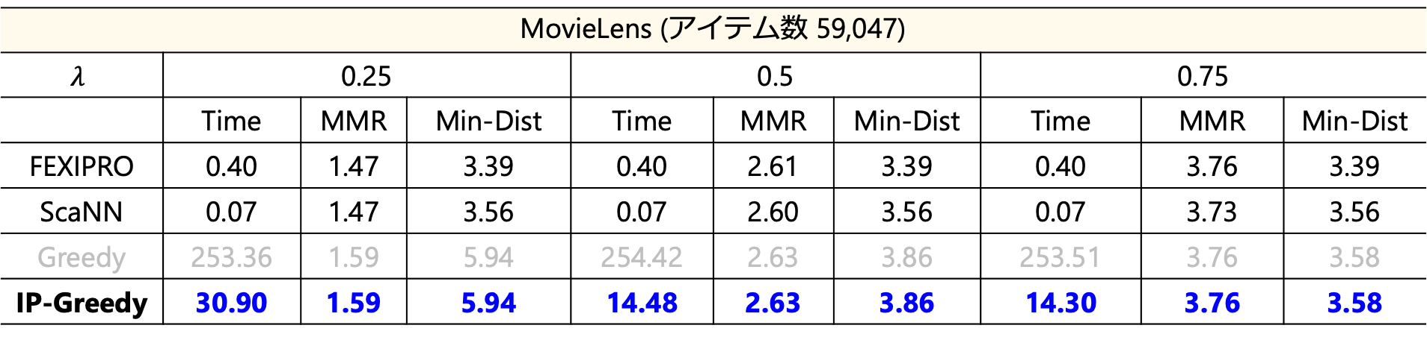
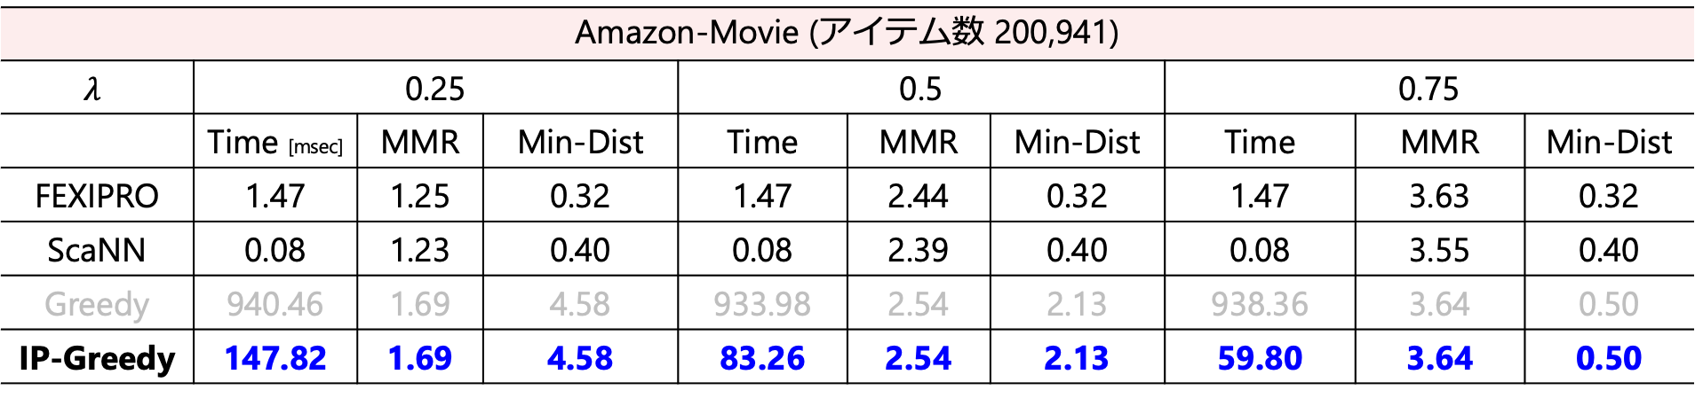
実験結果：$λ$ の影響（$k=10$）（$λ$ が小さいほど多様性を考慮）
Amazon-Movie (アイテム数 200,941)
$$λ$$ | 0.25 |  |  | 0.5 |  |  | 0.75
 | Time [msec] | MMR | Min-Dist | Time | MMR | Min-Dist | Time | MMR | Min-Dist
FEXIPRO | 1.47 | 1.25 | 0.32 | 1.47 | 2.44 | 0.32 | 1.47 | 3.63 | 0.32
ScaNN | 0.08 | 1.23 | 0.40 | 0.08 | 2.39 | 0.40 | 0.08 | 3.55 | 0.40
Greedy | 940.46 | 1.69 | 4.58 | 933.98 | 2.54 | 2.13 | 938.36 | 3.64 | 0.50
IP-Greedy | 147.82 | 1.69 | 4.58 | 83.26 | 2.54 | 2.13 | 59.80 | 3.64 | 0.50
MovieLens (アイテム数 59,047)
$$λ$$ | 0.25 |  |  | 0.5 |  |  | 0.75
 | Time | MMR | Min-Dist | Time | MMR | Min-Dist | Time | MMR | Min-Dist
FEXIPRO | 0.40 | 1.47 | 3.39 | 0.40 | 2.61 | 3.39 | 0.40 | 3.76 | 3.39
ScaNN | 0.07 | 1.47 | 3.56 | 0.07 | 2.60 | 3.56 | 0.07 | 3.73 | 3.56
Greedy | 253.36 | 1.59 | 5.94 | 254.42 | 2.63 | 3.86 | 253.51 | 3.76 | 3.58
IP-Greedy | 30.90 | 1.59 | 5.94 | 14.48 | 2.63 | 3.86 | 14.30 | 3.76 | 3.58
15

Slide 17
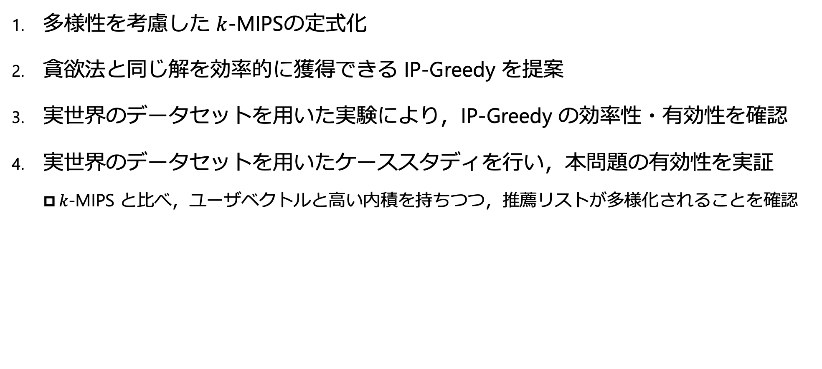
まとめ
多様性を考慮した $k$-MIPSの定式化
貪欲法と同じ解を効率的に獲得できる IP-Greedy を提案
実世界のデータセットを用いた実験により，IP-Greedy の効率性・有効性を確認
実世界のデータセットを用いたケーススタディを行い，本問題の有効性を実証
𝑘-MIPS と比べ，ユーザベクトルと高い内積を持ちつつ，推薦リストが多様化されることを確認

